Slide 1
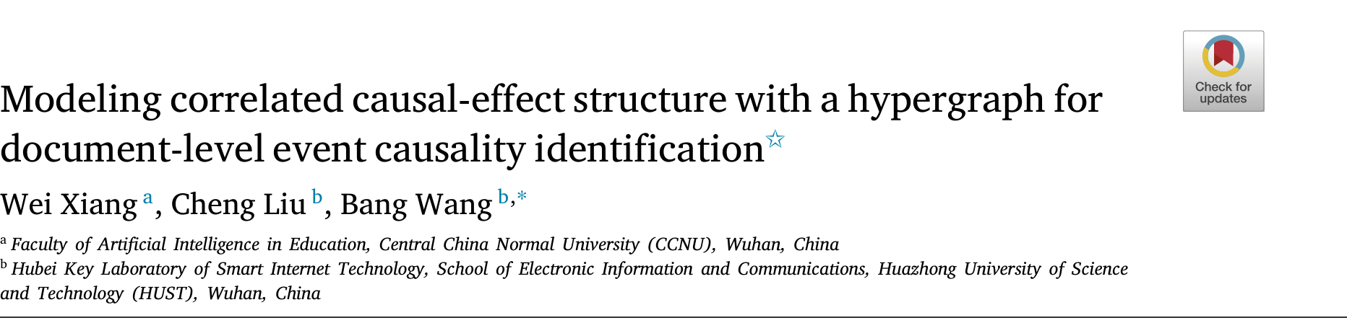
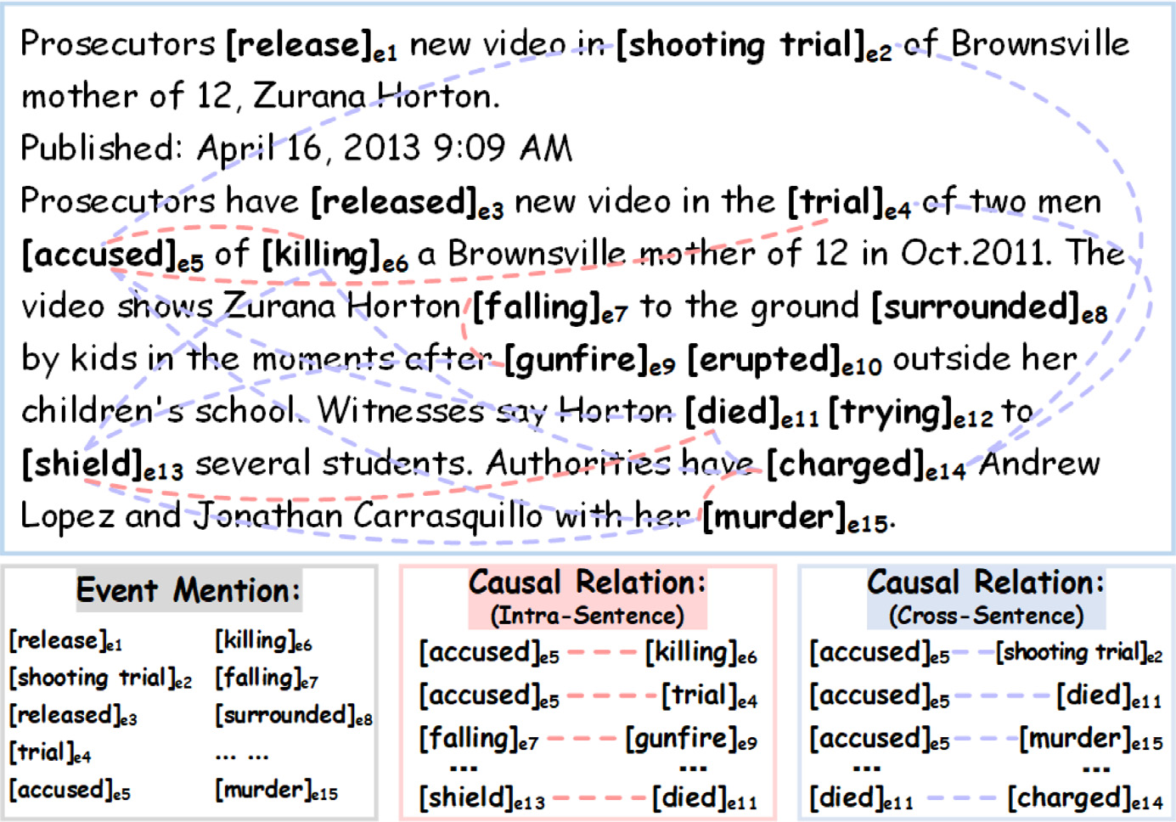
论文阅读
➢ EHNEM
➢
任务领域：文档级事件因果关系识别（ECI）。
给定文档与已标注事件提及，判断句内、跨句事件对是否存在因果关系。
➢
背景知识：1）KnowDis、LSIN 等借助外部知识，但难充分利用文档级上下文；2）RichGCN、ERGO、GESI 等以图建模事件，却未显式捕捉共享原因/结果的多条关系之间的依赖，跨句语义不连续尤其困难。
➢
创新点：1）中心事件超边：将同一事件的潜在因果关系合并，刻画一因多果/多因一果；2）双模块编码：RoBERTa+MLP 获取局部语义和潜在关系，使用HGNN 联合更新相关事件表示；3）局部—结构融合：拼接初始表示与超图表示，进行事件对分类。
➢
效果与边界：ESC 整体/跨句 F1=62.8/61.0，较各自最强基线提升 10.9/11.7 个百分点；English-MECI 整体 F1=68.7。句内结果仍低于 DPJL。
图 1：共享事件 accused 可关联多个原因/结果；句内关系可为跨句识别提供线索。
[1] Modeling correlated causal-effect structure with a hypergraph for document-level event causality identification (Computer Speech & Language, 2025)
Notes:
仅汇报前两页时，本页承担任务、背景、创新和结果总结。任务是文档级事件因果关系识别，输入为文档和已标注事件提及，输出为句内及跨句事件对的因果/非因果标签。作者的核心观察是多条因果关系会共享同一个原因或结果，因此不应完全独立看待每一对事件。与外部知识增强、普通文档图表示相比，EHNEM以中心事件超边显式组织这类关系关联，利用HGNN更新事件表示，并融合局部语义与结构语义。ESC整体F1为62.8，跨句F1为61.0；各自最强基线分别是SENDIR的51.9、GESI的49.3，因此差值为10.9、11.7个百分点。English-MECI整体F1为68.7。句内专用方法DPJL仍更强。右图是论文原始标注示例，同一事件accused关联多个事件，共指关系有助于理解句内证据如何支持跨句识别。
原文定位：摘要、§1–2、Tables 1–3，pp.1–4、8

Slide 2
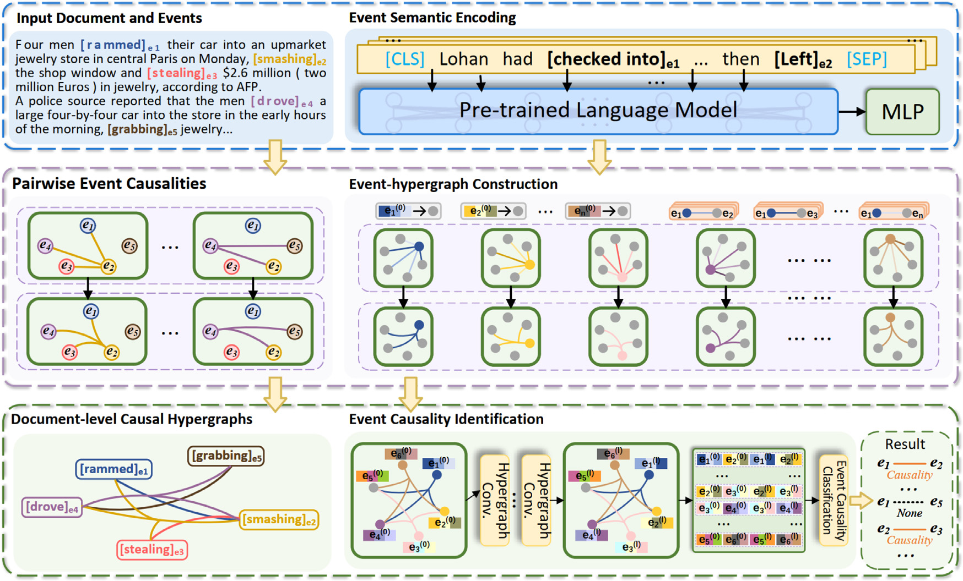
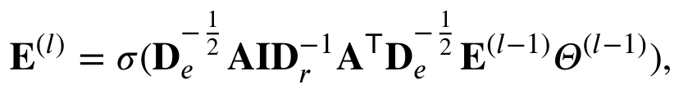
论文阅读
➢ The proposed model -- EHNEM
➢
Step 1：事件语义编码。提取包含(ei,ej)的句子；RoBERTa 编码后，对提及内 token 取均值，以 MLP 预测潜在因果关系。
➢
Step 2：事件超图构建。同一事件在不同事件对中的向量取均值，作为初始节点；将其潜在因果关系合并为超边，构造关联矩阵 A。
➢
Step 3：超图关联学习。两层 HGNN 进行“节点→超边→节点”传播，学习文档内相关事件的结构表示：
➢
机制分析：一个事件同时属于多条超边，可连接不同因果事件组；共享表示使不同事件对的关系预测相互借助。
D_e、D_r：节点度 / 超边度；I：单位阵。
➢
Step 4：融合分类。拼接初始表示与超图表示，经 FC+Softmax 二分类；按文档优化交叉熵与 L2 正则。
➢
训练/测试差异：训练用真实关系构图；测试用 ESE 预测关系（阈值 0.7）。最终保留初始表示，补充局部上下文信息。
[1] Modeling correlated causal-effect structure with a hypergraph for document-level event causality identification (Computer Speech & Language, 2025)
Notes:
本页给出完整算法，配合第一页即可独立汇报论文。步骤一：ESE按事件对组织输入，同句输入一个句子，跨句拼接两个句子。RoBERTa编码后平均池化事件提及token，再通过MLP预测潜在关系。步骤二：同一事件在不同事件对中具有不同向量，取均值作为超图节点初始化；以每个事件为中心合并潜在关系形成超边，构造节点乘超边的关联矩阵A。步骤三：HGNN通过A转置把节点信息聚合成超边信息，再用A回传到节点，并做节点度和超边度归一化。默认两层，超边等权。步骤四：拼接两个事件的初始向量与超图向量，得到4d维表示，经全连接层和softmax分类，训练目标为文档内事件对平均交叉熵加L2正则。训练超图模块时使用真实关系构图，测试使用ESE预测关系，阈值参数为0.7。联合识别体现在共享的结构表示学习，最终仍按事件对输出标签，并非额外的联合约束解码。
原文定位：§3，Eqs.(1)–(9)、Fig.2，pp.4–6；§4.3，p.7

Slide 3
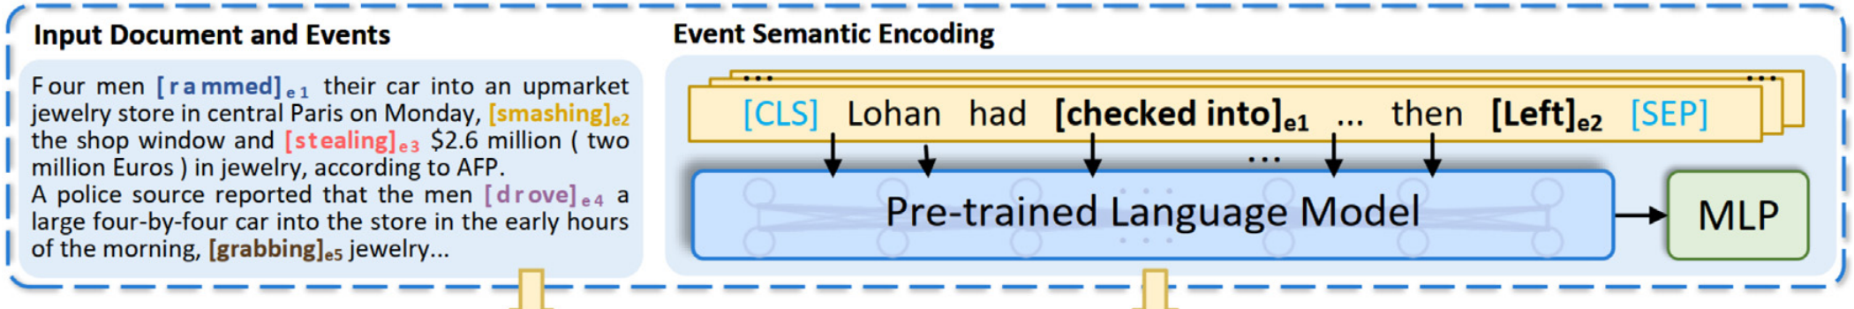
论文阅读
➢ 事件语义编码与节点初始化
➢
输入组织：事件对 x_k=(e_i,e_j)；同句时输入 S_i，跨句时拼接 [S_i;S_j]。事件提及来自已有标注。
➢
编码与池化：RoBERTa 输出 token 隐状态；仅对事件提及内 token 求均值，上下文语义已进入隐状态。
同一事件在不同上下文中，会有不同表示
H_k = RoBERTa(T(x_k))
e_i,k = MeanPool(H_k[event i])
事件对上下文 | 事件 e_i 的表示（示意）
(e_i, e_j) | [1, 3]
(e_i, e_t) | [3, 5]
➢
潜在关系：[e_i,k;e_j,k] → MLP → Rel_k。ESE 先用真实标签监督训练，按开发集整体 F1 选模。
统一节点：Mean([1,3], [3,5]) = [2,4]
得到超图初始节点矩阵 E^(0)。
[1] Modeling correlated causal-effect structure with a hypergraph for document-level event causality identification (Computer Speech & Language, 2025)
Notes:
ESE不是一次编码整篇文档，而是为每个候选事件对编码相关句子。跨句事件对使用两个句子的拼接，同句事件对只输入一次原句。对提及内token做平均，得到随事件对变化的上下文表示。MLP以真实标签监督预训练，使用开发集整体F1最优的模型。构图前，同一事件在不同事件对的表示取均值，统一为一个节点向量。示意数值[1,3]和[3,5]仅用来说明平均操作，不是原文数据。论文式(3)将ReLU形式称为概率，归一化及阈值实现需要复现时核对。
原文定位：§3.1、§3.2.1，pp.4–5；右上为 Fig.2 局部

Slide 4
论文阅读
➢ 从潜在关系到超边与关联矩阵
➢
节点：事件提及；初始化为 ESE 中同一事件的多份上下文表示的均值。
关联矩阵 A：行 = 事件；列 = 超边
A | r1 | r2
e1 | 1 | 0
e2 | 1 | 1
e3 | 1 | 0
e4 | 0 | 1
➢
超边：对每个中心事件，将中心及其潜在因果邻居合并，显式组织相关因果关系。
中心 e1：r1 = {e1, e2, e3}
中心 e4：r2 = {e2, e4}
➢
注意：仅展示其中两条超边；超边内事件无需两两有因果关系，也不表示因果关系必然可传递。
A(e,r)=1：事件 e 属于超边 r。
e2 的作用：同时参与两组聚合，关联两组事件的结构证据。
[1] Modeling correlated causal-effect structure with a hypergraph for document-level event causality identification (Computer Speech & Language, 2025)
Notes:
超边以中心事件和其潜在因果邻居构成，中心事件也计入。关联矩阵A的每一行是事件节点，每一列是超边。例子只展示两条超边：r1以e1为中心连接e1、e2、e3，r2以e4为中心连接e2、e4。其他中心超边省略。此时e2同时属于r1和r2，成为两个组的信息桥梁。超边成员不需要两两存在直接因果关系，超边表示的是围绕共享中心组织的关系组，并非因果关系的完全图或传递闭包。
原文定位：§3.2.1，Eq.(4)，p.5；矩阵例子为教学构造

Slide 5
论文阅读
➢ HGNN 的一次传播如何计算？
➢
设定：沿用两条超边；节点特征为 [1,2,3,4]，Theta=1；节点度为 [1,2,1,1]，超边度为 [3,2]。
➢
1）节点归一化：乘 D_e^(-1/2)，得到 [1,1.414,3,4]。
➢
3）回传到节点：A 汇集相关超边，再做节点度归一化。
e2 新表示 = (r1+r2)/sqrt(2)
= 3.19
➢
2）汇入超边：A 的转置聚合，D_r 的逆按超边度归一化。
r1 = (1+1.414+3)/3 = 1.805
r2 = (1.414+4)/2 = 2.707
➢
两层的意义：在示意图中，e1 与 e4 不共享所展示的超边，但可经 e1 → r1 → e2 → r2 → e4 间接交换信息；真实模型传播向量特征。
I 为单位阵：超边等权；激活函数为 ReLU。
数值为讲解示例，并非原文实验结果。
[1] Modeling correlated causal-effect structure with a hypergraph for document-level event causality identification (Computer Speech & Language, 2025)
Notes:
沿用上页展示的两条超边，节点度为1、2、1、1，超边度为3、2。设一维节点特征[1,2,3,4]，Theta=1，所有输出均为正，因此ReLU不改变值。先按节点度归一化得到[1,1.414,3,4]，再通过A转置聚合并按超边度平均，得到r1=1.805、r2=2.707。回传给e2时，它同时接收两条超边，再除以sqrt(2)，新值为3.190。其余节点为1.805、1.805、2.707。这个例子直接遵循原文的对称归一化算子，不能简单替换成节点邻居的普通算术平均。两层使不同超边中的节点经共享事件间接关联。
原文定位：§3.2.2，Eq.(5)，p.6；数值为教学计算

Slide 6
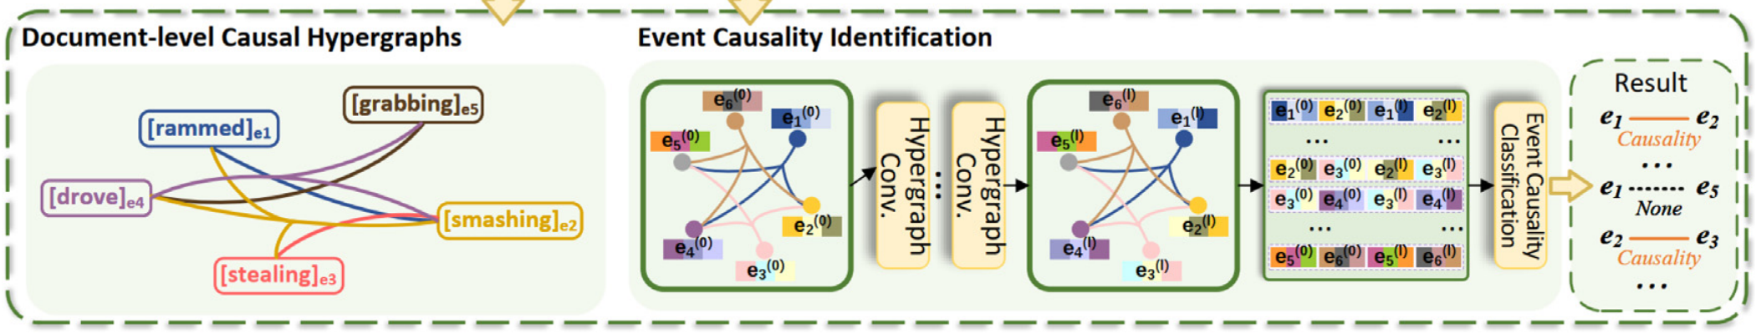
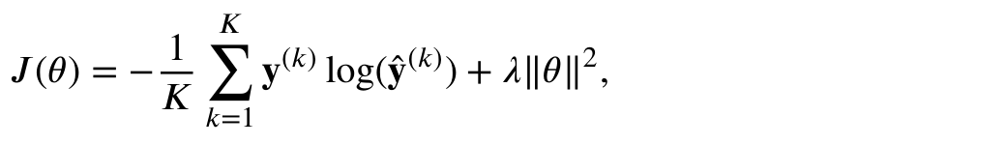
论文阅读
➢ 表示融合、训练目标与推理流程
➢
融合表示：拼接两个事件的初始表示与超图表示，既保留局部语义，也加入文档结构信息。
v_k = [e_i^(0);e_j^(0);
e_i^(L);e_j^(L)]，维度 4d
➢
训练：先训练 ESE；超图模块使用真实关系图学习事件表示与分类。
➢
推理：编码事件对 → MLP 预测关系 → 节点表示取均值 → 构造超边与 A → 两层 HGNN → 拼接表示 → 标签。
➢
训练目标：文档内事件对的平均交叉熵，加 L2 正则项。
➢
关键差异：测试使用预测关系图；需关注误报、漏报对后续结构传播的影响。
[1] Modeling correlated causal-effect structure with a hypergraph for document-level event causality identification (Computer Speech & Language, 2025)
Notes:
最终事件对表示包含两个事件的初始向量和HGNN向量，共4d维。分类器是全连接层加softmax，训练目标是文档内各事件对的平均交叉熵加L2正则。保留初始向量用于补充局部上下文语义。原文训练超图模块时使用真实关系，测试时改用ESE预测关系，存在图结构的分布差异，不应误写为两个阶段都使用同一种图。论文没有完整说明所有冻结策略、批大小和训练轮数，复现时需要核对，不能在汇报中自行补成确定事实。
原文定位：§3.1–3.3，Eqs.(8)–(9)，pp.5–6；Fig.2 局部

Slide 7
论文阅读
➢ 主要结果、模块消融与实验边界
ESC：文档级基线比较
ESC：模块消融
模型 | 句内 | 跨句 | 整体
RichGCN | 55.2 | 42.2 | 46.6
GESI | 50.3 | 49.3 | 49.4
ERGO | 63.9 | 47.1 | 50.9
CHEER | 62.6 | 48.4 | 51.4
SENDIR | 66.2 | 48.3 | 51.9
EHNEM | 66.6 | 61.0 | 62.8
设置 | 跨句 | 整体
仅局部语义 | 52.5 | 56.7
换为 GCN | 59.3 | 61.5
完整 EHNEM | 61.0 | 62.8
➢
English-MECI：整体 F1=68.7，跨句仅16.2；跨句测试正例只有 32 个。
相对各列最强基线：+0.4 / +11.7 / +10.9。
ESC：2 个开发主题；其余 20 个主题做 5 折。
➢
边界：句内 DPJL 更强；原文未报告标准差或显著性检验，整体提升不等于跨句问题已解决。
[1] Modeling correlated causal-effect structure with a hypergraph for document-level event causality identification (Computer Speech & Language, 2025)
Notes:
ESC包含258篇文档、5334个事件提及、5625个因果正例，最后两个主题作为开发集，其余20个主题五折交叉验证。English-MECI包含438篇文档、2050个因果正例，训练/开发/测试文档为263/88/87，报告五个种子均值。左表是ESC文档级基线的F1，右表为模块消融。相对每列最强文档级基线，EHNEM句内、跨句、整体分别提高0.4、11.7、10.9个百分点。去掉HGNN后跨句降到52.5，说明文档结构收益明显；相对GCN额外增益较小，为跨句1.7、整体1.3。English-MECI整体68.7但跨句仅16.2，且跨句测试正例仅32。句内DPJL在两个数据集均更强。原文未报告标准差和统计显著性检验。
原文定位：§4、Tables 1–4，pp.6–9；F1 单位为 %

Slide 8
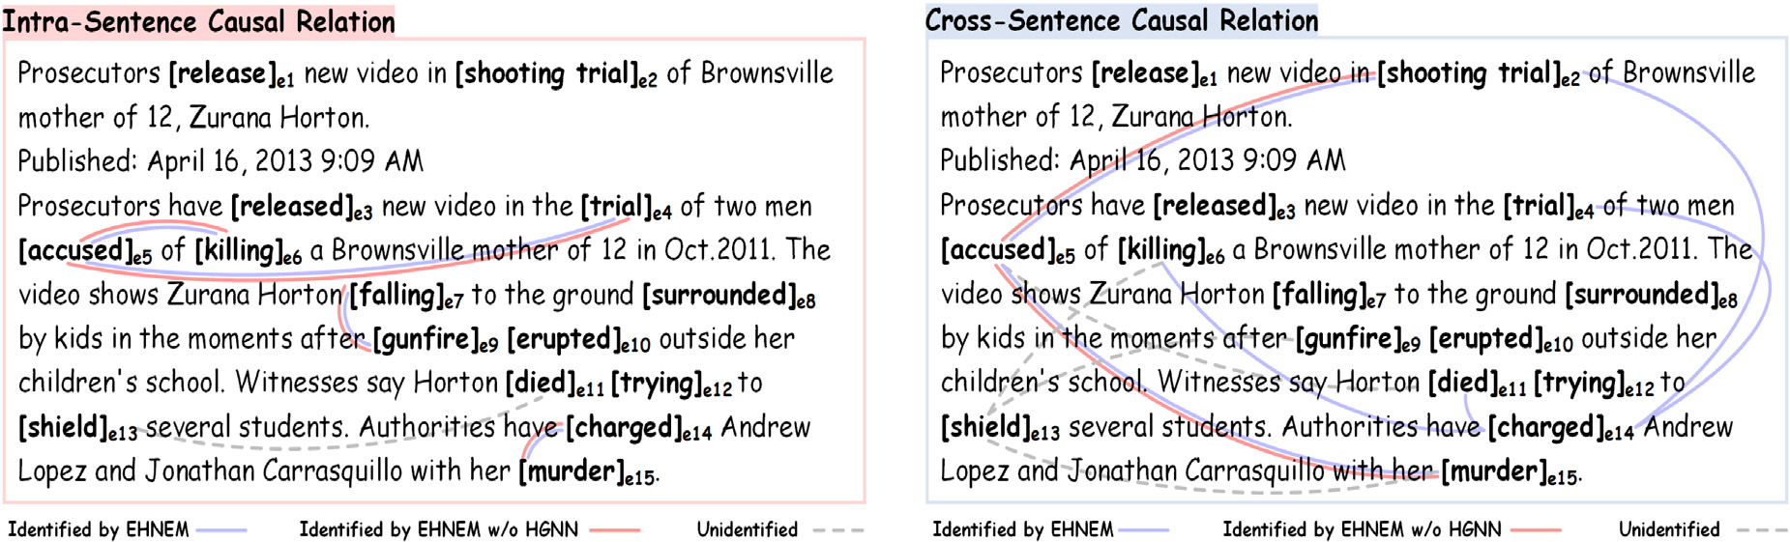
论文阅读
➢ 价值、局限与后续启发
➢
方法价值：把“共享事件的多条关系”组织为结构证据，帮助局部预测。
➢
构图噪声：训练真实图、测试预测图可能带来分布差异；误报会引入无关聚合，漏报会丢失结构线索。
➢
结构边界：二值关联与等权超边没有在传播算子中显式区分原因/结果角色，可补充有向结构与加权图对照。
➢
句内：两模型都识别大多数关系，均漏掉 (shield, died)。
➢
跨句：完整模型补充多条共享 charged 的关系，说明相关事件结构可提供额外证据。
➢
后续启发：置信度加权超边、真实图与预测图混合训练、构图噪声扰动实验。原文未来工作是按重要性不等权编码因果关系。
[1] Modeling correlated causal-effect structure with a hypergraph for document-level event causality identification (Computer Speech & Language, 2025)
Notes:
右侧原图比较EHNEM与去掉HGNN后的模型。句内两者都识别了大部分关系，且都漏掉shield与died；跨句时，完整模型额外识别了多条共享charged的关系，符合结构关联的动机。这是定性案例，不能替代控制变量实验。阅读思考包括：训练真实图与测试预测图的分布差异；硬阈值关系误报和漏报可能放大；二值关联矩阵和等权超边没有显式区分原因/结果角色；线性HGNN传播还可以与对应加权图作更严格对照。原文提出未来按重要性对事件对因果关系不等权编码，读者可进一步考虑置信度加权、预测图混合训练与有向或角色化超边。
原文定位：§3.2.1、§5.3–5.4、§6，pp.5、9–11；Fig.4

